Slide 1
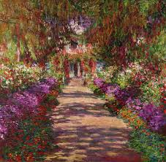
ΠΡΩΤΟΜΑΓΙΑ
ΔΗΜΙΟΥΡΓΙΚΕΣ ΔΡΑΣΤΗΡΙΟΤΗΤΕΣ ΓΙΑ ΤΗΝ ΑΝΟΙΞΗ
2^{ο} ΤΜΗΜΑ ΠΡΟΣΧΟΛΙΚΗΣ ΑΓΩΓΗΣ ΔΗΜΟΥ ΧΑΛΑΝΔΡΙΟΥ

Slide 2
ΑΝΟΙΞΗ
Συζητείστε με τα παιδιά σας για τον ερχομό της Άνοιξης….Ποιές αλλαγές παρατηρούν στη φύση, ποιες είναι οι διαφορές με τις άλλες εποχές, ποιοι είναι οι μήνες της άνοιξης κ.λ.π

Slide 3
Διαβάστε στα παιδιά πως συνηθίζουμε να λέμε τον Μάϊο και ρωτήστε γιατί πιστεύουν ότι τον ονομάζουμε έτσι……

Slide 4
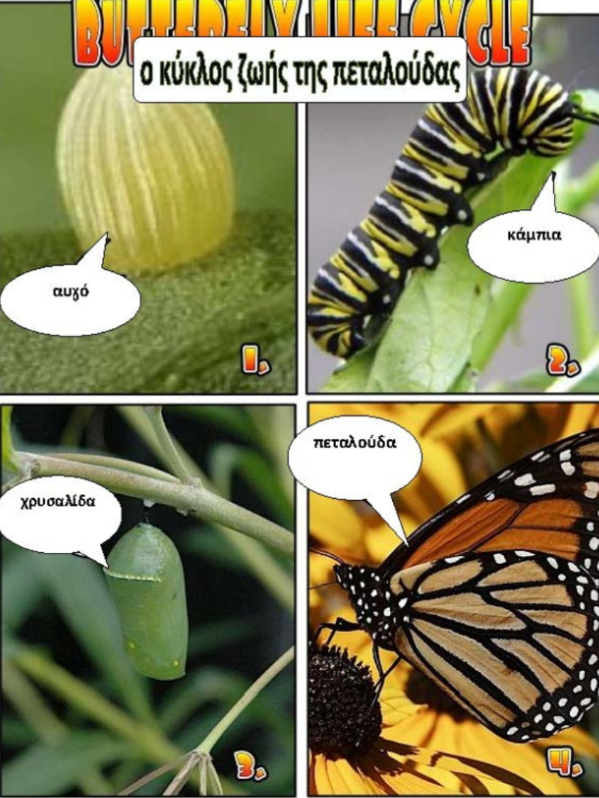
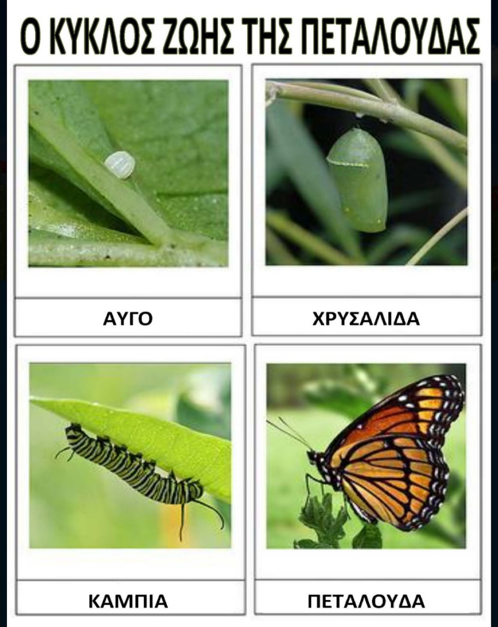
Μιλήστε στα παιδιά για τα έντομα που παρατηρούμε αυτή την εποχή στη φύση…… Είναι μια ωραία ευκαιρία να τους μιλήσουμε για τις πεταλούδες !!! Δείξτε τους μερικές εικόνες για τον κύκλο της ζωής της πεταλούδας …….

Slide 5
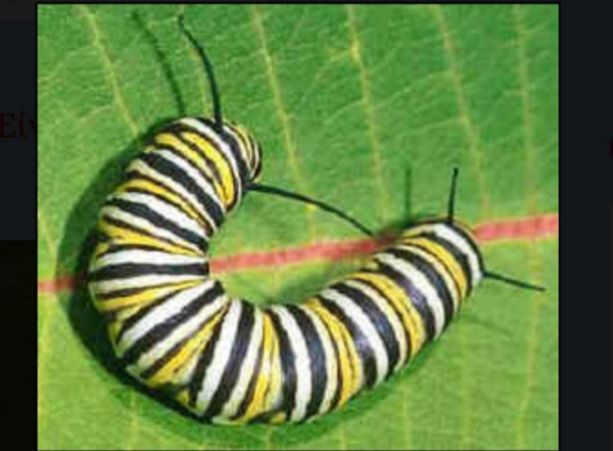
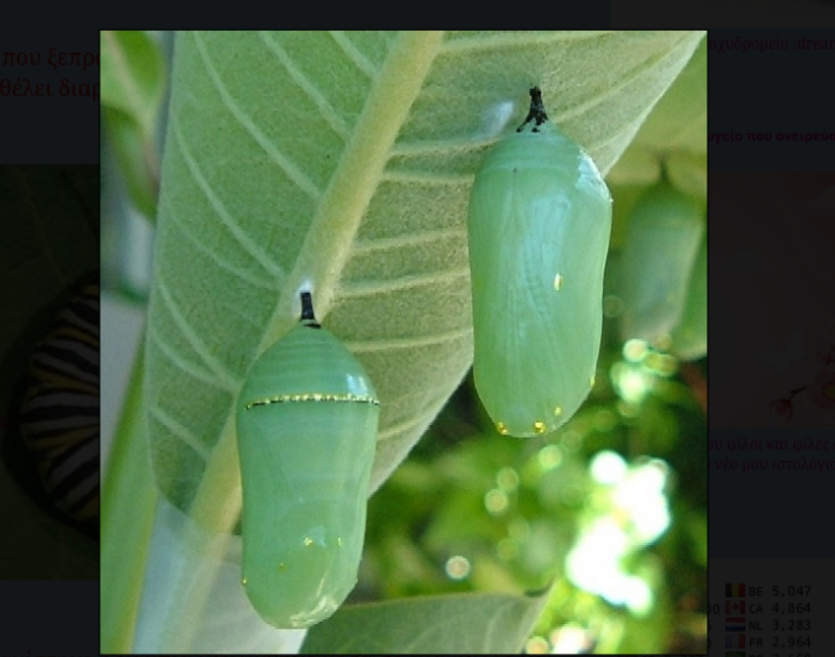
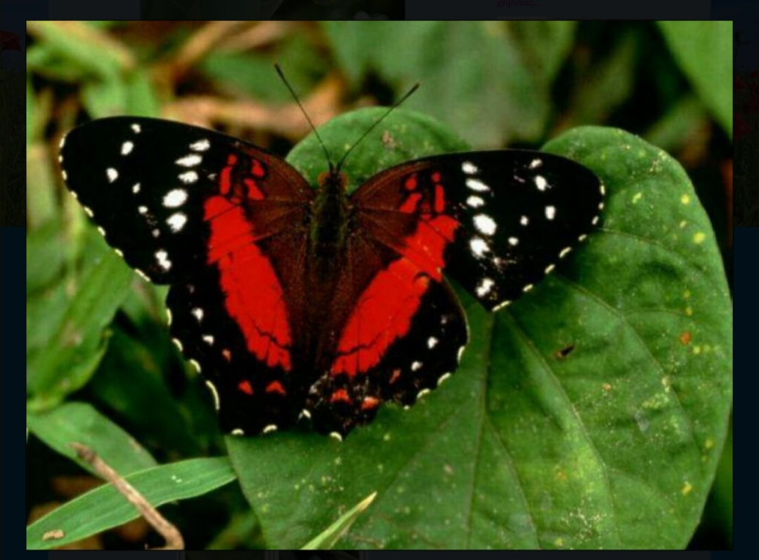

Slide 6
Και μια όμορφη κατασκευή για να φτιάξουμε με τα παιδιά……. Βοηθήστε τα παιδιά να κόψουν τα φτερά και το κεφάλι….. Μπορούν να τα ζωγραφίσουν με μαρκαδόρους ή να κάνουν με τα δαχτυλάκια τους τα σχέδια και τα χαρακτηριστικά της πεταλούδας. Καλή επιτυχία!!!

Slide 7
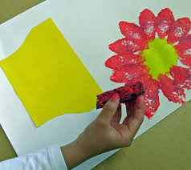
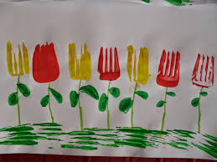
ΛΟΥΛΟΥΔΙΑ ΜΕ ΤΥΠΩΜΑΤΑ
Μπορούμε να δημιουργήσουμε όμορφα λουλούδια με τυπώματα από ρολά υγείας, σφουγγάρι, πλαστικά πηρούνια ,λαχανικά ή ό,τι άλλο φανταστείτε…….

Slide 8
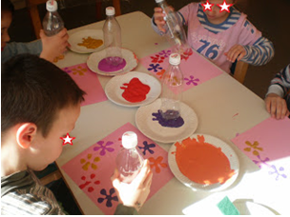
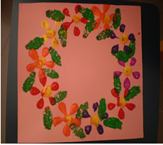
ΣΤΕΦΑΝΙ ΜΕ ΤΥΠΩΜΑΤΑ
Μία εύκολη ιδέα με μπουκάλι από αναψυκτικό… Βουτάμε το πίσω μέρος του μπουκαλιού σε τέμπερα και κάνουμε τυπώματα σχηματίζοντας στεφάνι.

Slide 9
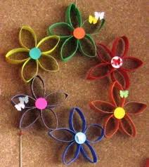
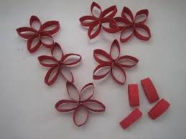
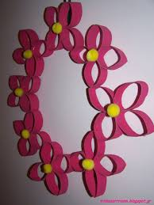
ΣΤΕΦΑΝΙ ΜΕ ΧΑΡΤΙΝΑ ΡΟΛΑ
Μπορείτε ακόμη να δημιουργήσετε ένα πρωτότυπο στεφάνι από ρολά υγείας.. Χρωματίζουμε και κόβουμε τα ρολά και τα ενώνουμε με συρραπτικό ή με κόλλα. Το διακοσμούμε όπως μας αρέσει με υλικά που έχουμε σπίτι.

Slide 10
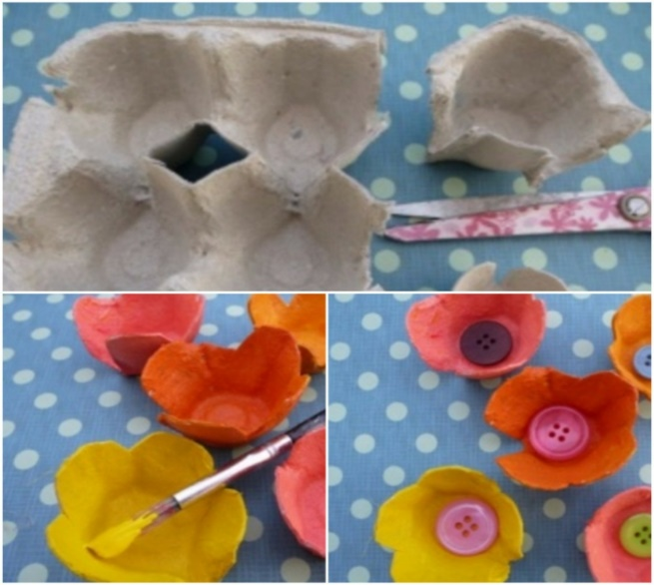
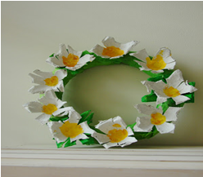
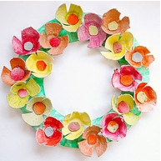
ΠΡΩΤΟΜΑΓΙΑΤΙΚΟ ΣΤΕΦΑΝΙ ΜΕ ΑΒΓΟΘΗΚΕΣ
Κόβετε και χρωματίζετε τις αβγοθήκες όπως σας αρέσει και αν θέλετε τις διακοσμείτε με υλικά που υπάρχουν σπίτι(κουμπιά ,καραμέλες, θήκες από cupcake κ.λ.π).Κόβετε μια βάση από σκληρό χαρτόνι ή ακόμη και από ένα χάρτινο πιάτο και έτοιμο!!!

Slide 11
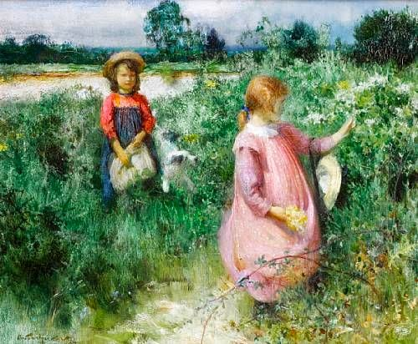
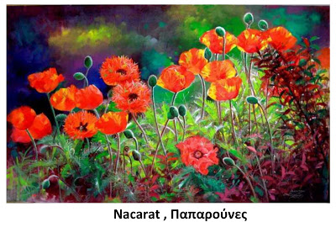
ΠΑΙΖΟΥΜΕ ΜΕ ΤΗΝ ΤΕΧΝΗ…..;;;;;
Δείχνουμε στα παιδιά πίνακες ζωγραφικής με θέμα την άνοιξη και συζητάμε μαζί τους για τα χρώματα, τη φύση, τις παραστάσεις και τα προτρέπουμε να φτιάξουν κι εκείνα το δικό τους έργο τέχνης.

Slide 12
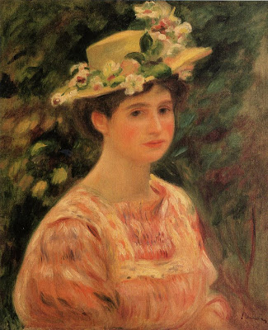
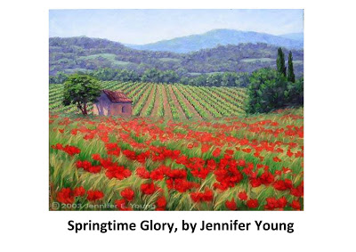
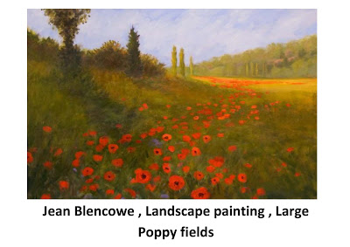
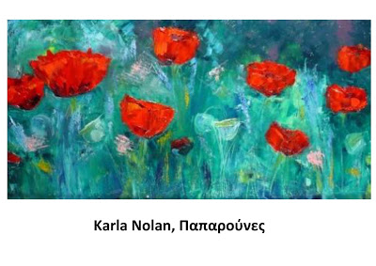

Slide 13
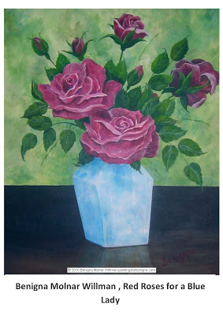

Slide 14
ΜΠΟΡΕΙΣ ΝΑ ΒΡΕΙΣ ΣΕ ΠΟΙΟΥΣ ΠΙΝΑΚΕΣ ΖΩΓΡΑΦΙΚΗΣ ΑΝΤΙΣΤΟΙΧΕΙ ΚΑΘΕ ΑΙΝΙΓΜΑ; www.dreamkindergarten.blogspot.com
Του κάμπου , το ατέλειωτο χαλί ,
με παπαρούνες έχει στολιστεί !
Πόσοι πίνακες το δείχνουν αυτό ,
μάντεψέ το στο λεπτό
Στο σκαμνάκι ένα βάζο ,
λούλουδα του αγρού το βάζω !
Μάντεψε για ποιον πίνακα τώρα μιλώ
και μίλησε μου για αυτόν !
Μοβ τριαντάφυλλα σε βάζο ,
με κανέναν δεν τ' αλλάζω !
Για ποιον πίνακα τώρα μιλώ ,
πες μου , σε παρακαλώ!
Βόλτα στην εξοχή πηγαίνουν
και αγριολούλουδα μαζεύουν ,
τι να τα κάνουν άραγε τι ;
Βρες μου τον πίνακα που σου ζητώ
και μίλησέ μου για αυτό
Κορίτσι μόνο σ' ένα λιβάδι
τις μαργαρίτες όλο κοιτάζει !
Μια μονάχα θέλει να κόψει
σε ποιον , αλήθεια , θα τη δώσει ;
Ψάξε τον πίνακα που σου ζητώ
και πες μου μοναχά γι' αυτόν
Άγρια τριαντάφυλλα
φοράει στο καπέλο .
Για ποιον πίνακα τώρα μιλώ ,
πες μου , σε παρακαλώ

